Slide 1
LE PROJET DE CLASSE
Les laques

Slide 2
Pourquoi un projet de classe?
Pour donner du sens aux apprentissages
Pour créer une dynamique de classe
Pour ouvrir l’école sur le monde

Slide 3
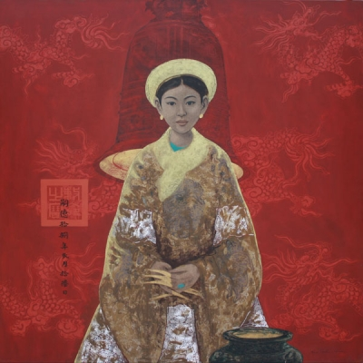
Exemple Un Projet arts plastiques
CPa, CPb, CE1a, CE1b, CE2a, CE2b, CM1a, CM1b, CM2a, CM2b
Approche d’une technique picturale asiatique
Objectifs principaux :
Appréhender une pratique picturale vietnamienne
S’ouvrir à l’art et à ses différents milieux

Slide 4
Déroulement :
Durant le premier trimestre les élèves découvriront les différentes facettes de la pratique de la laque.
La découverte : - visite d’un atelier d’artiste
- visite des ateliers où l’on fabrique la laque
visite de l’école des beaux arts
visite du musée des beaux arts
visite de deux villages où sont fabriqués les bois et les peintures spécifiques à cette pratique
Les objectifs :
la découverte d’une technique picturale
la découverte du milieu artistique
La pratique :
En collaboration avec madame Den, un plasticien Vietnamien interviendra dans la classe avec les élèves et enseignera cette technique, ceci sur 6 séances. A la fin du premier trimestre, chaque élève aura produit une laque, de dimension A4.
Cette expérience leur permettra de travailler sur des matériaux et des supports nouveaux (coquilles d’œufs, laque, bois) ; et de manipuler les outils liés à cette technique.

Slide 5
L’exposition :
Afin de terminer cette approche artistique, les élèves mettront sur pied une exposition – vernissage au lycée.
Les objectifs :
Développer le sentiment de compétence de chacun en exposant les œuvres réalisées.
Percevoir les différentes étapes de la vie d’un tableau.
Communiquer et rendre compte :
° Réalisation d’un compte rendu des sorties, des visites et rencontres inhérentes au projet.
° Mettre en place une communication active à l’aide d’affiches et d’invitations
La vente étant l’aboutissement de la vie d’un tableau, les élèves mettront en vente leur laque. Les parents auront, bien sur, la priorité pour l’achat du tableau.
La vente aura lieu, lors d’un marché de Noël, au moment des fêtes de fin d’années. Cette vente sera agrémentée d’autres petites productions liées au thème de noël et de la fi d’année (calendriers, cartes de vœux)

Slide 6
Objectifs généraux
Education civique
sensibiliser les élèves aux problèmes rencontrés par une partie de la population
Vietnamienne
découvrir des associations et des O.N.G (Coup de pouce) et leurs champs d’actions
s’inscrire dans la semaine de la solidarité à travers une exposition et un affichage
réaliser une vente de l’ensemble des productions lors de la fête de Noël destinée à aider une ou plusieurs associations
Approche de techniques artistiques
appréhender une technique picturale Vietnamienne (la laque)
découvrir une technique de modelage
s’initier à une technique avec l’aide d’un professionnel Vietnamien
découvrir l’art vietnamien
s’ouvrir aux différents milieux artistiques d’Hanoï
Objectifs spécifiques
Etre capable
d’expérimenter des matériaux (bois, laque, coquille d’œuf, terre), des supports (Bois) des outils et constater les effets produits.
de combiner plusieurs opérations plastiques (peindre, laquer, modeler)
d’établir des relations entre les démarches et les procédés repérés dans les œuvres et dans sa production

Slide 7
Objectifs pédagogiques Domaines disciplinaires
Maîtrise du langage
être capable de rapporter un événement, une information en se faisant clairement
Comprendre (présenter son travail et ses objectifs à une autre classe, questionner une association sur ses rôles et objectifs)
dire un texte court (présentation aux parents)
demander des explications (questionnement lors des visites aux différents intervenants)
Production de textes
écrire un compte rendu (des visites, des rencontres et des sorties)
élaborer affiches et invitations pour la fête de noël
T.I.C
- réaliser un film reportage expliquant les différentes étapes qui ont jalonné la réalisation du projet

Slide 8
Déroulement des activités : Premier trimestre
visite :
visite du musée des beaux-arts
visite de l’école des beaux-arts
visite d’une fabrique de laque
visite d’un atelier d’artiste
visite d’une galerie de peintures
rencontres :
Avec l’association vietnamienne I.O.G.T- VN qui recevra une partie du don
(Association qui fait la prévention contre l'alcoolisme et la drogue)
Le don équipera en jeu la ludothèque de l'association.
Avec l'association Coup de pouce (Utilisation du don à définir)
http://iogtvietnam.com.vn/
www.coupdepoucevn.org/

Slide 9
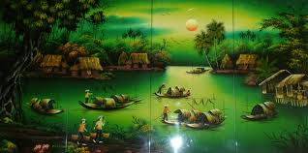
Pratiques artistiques
1) durant tout le premier trimestre intervention d’un plasticien
Réalisation de deux laques individuelles (format A4)
Réalisation multimédia :
réalisation d’un film documentaire relatant tout le projet
Vente :
vente lors du marché de noël

Slide 10
Deuxième trimestre
Remise du don
Troisième trimestre
Classe transplantée dans la région de SOC SON (facultatif)
Durant une journée les élèves pourront aller visiter l'O.N.G vietnamienne dormir dans des maisons sur pilotis qui appartiennent à l'association, découvrir la région et découvrir la ludothèque auquel le don est allé.

Slide 11
dépenses | recettes
Intervention d'un plasticien dans 1 classe 1 x 12 heures à 12$ de l'heure total: 140$ | Vente des 25 tableaux (marchés de Noël) 25 x 15 ou 20 $= 500$ ???
Matériel: 25 tableaux 100 000 dg par tableau 100 000 x 25 = 157$ Divers : 100$ total: | Financement du conseil de gestion : 397 $
Dons aux associations???? A peu près 500$ de dons
Budget
Total dépenses : 397$ Total des recettes 397$

